Slide 2
Lucas 14, 1.7-14
LA HUMILDAD ES
TODAVIA UNA VIRTUD
28 Agosto 2022

Slide 3
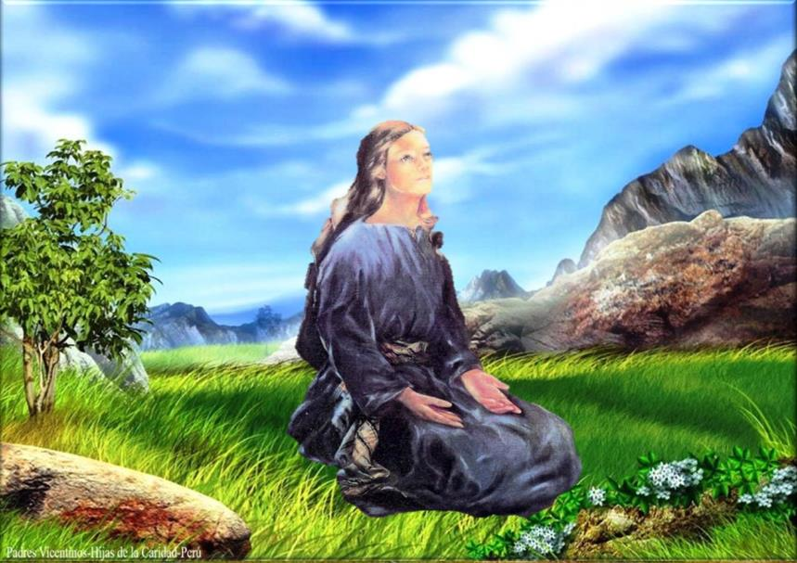
Ambientación: Una imagen o un icono de la Virgen “La humilde de Nazareth”.
“La humilde
de Nazareth”.
Cantos sugeridos: El Magnificat

Slide 4
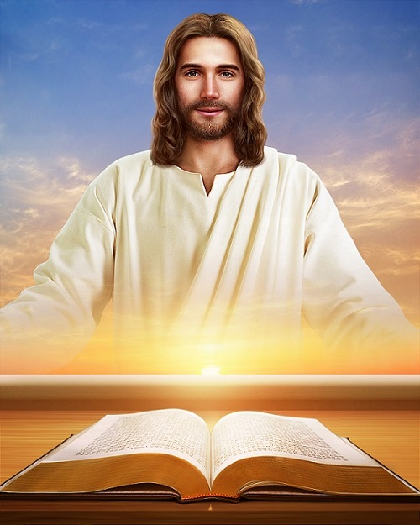
Ambientación:
Las lecturas de este domingo ponen ante nuestros ojos el tema de la humildad. El Señor prepara casa y mesa a quienes el mundo se las niega, el verdadero discípulo debe vivir como uno de ellos.

Slide 5
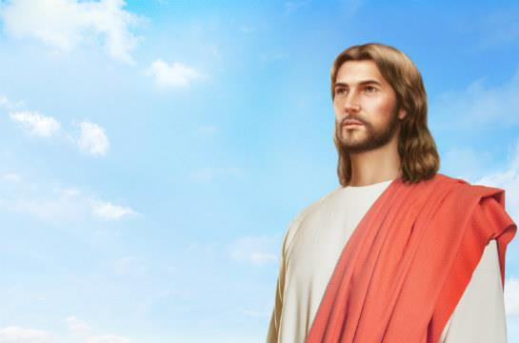
1.- Oración inicial
Tu Reino, Señor, toma la forma de una mesa: mesa de la acogida y de la fraternidad donde nos sirves el vino bueno y abundante de tu plena alegría, donde todos crecemos hasta la plenitud..
Tu Palabra, Señor, nos invita a ver nuestras mesas desde tu punto de vista; desde ti, que no compartes nuestras ambiciones terrenas y que nos propones tu misma entrega gratuita de amor.

Slide 6
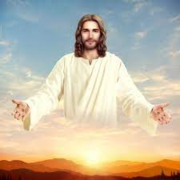
Tú nos invitas, Señor, a participar en la fiesta de los pobres que tu Reino exalta y bendice; allí nos recibes si deponemos nuestro orgullo.
Enséñanos, Señor, a ser como tú, a invitar y también a ser buenos invitados, para que, identificados contigo, nuestras mesas y
todas nuestras relaciones tengan desde ahora el sabor del gran banquete del Cielo. Amén.

Slide 7
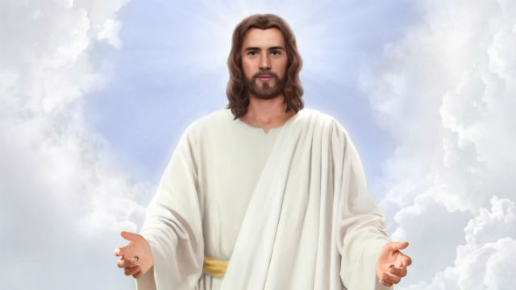
Motivación:
La novedad de Jesús comienza con una profunda inversión de los valores que, vividos por el
discípulo en este mundo, son anticipo del Reino que un día se manifestará en plenitud.

Slide 8
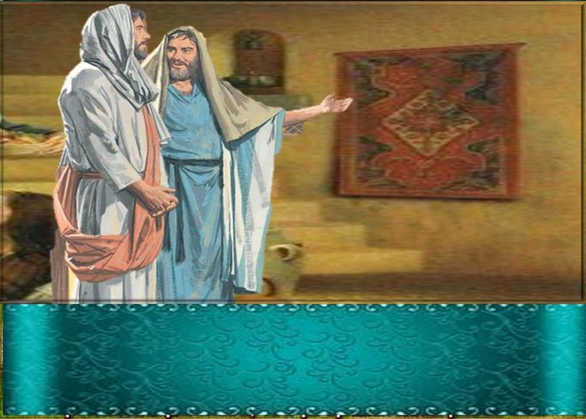
San Lucas 14,1.7-14
Un sábado, entró Jesús en casa de uno de los principales fariseos para comer y ellos lo observaban atentamente. Notando que los invitados escogían los primeros puestos, les propuso esta parábola:

Slide 9
- Cuando te inviten a una boda, no te sientes en el puesto principal, no sea que hayan invitado a otro de más categoría que tú; y vendrá el que los invitó a ti y al otro y te dirá: “Cédele a éste tu sitio”.

Slide 10
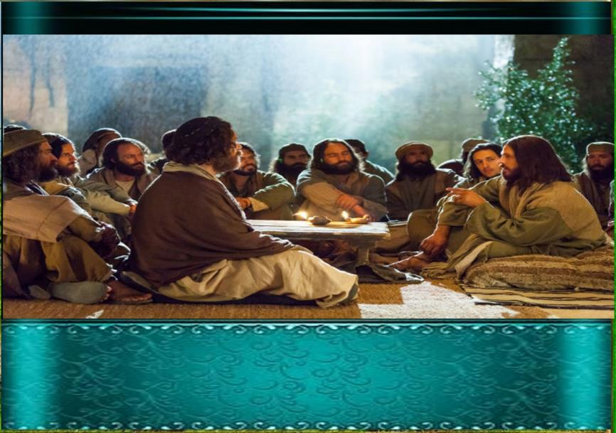
Entonces, avergonzado, irás a ocupar el último puesto.
Al contrario, cuando te inviten, vete a sentarte en el último puesto, para que, cuando venga quien te invitó, te diga: “Amigo, sube más arriba.”

Slide 11
Entonces quedarás muy bien ante todos los comensales. Porque todo el que se enaltece será humillado, y el que se humilla será enaltecido.

Slide 12
Y dijo al que lo había invitado: -Cuando des una comida o una cena, no invites a tus amigos, ni a tus hermanos, ni a tus parientes, ni a los vecinos ricos; porque corresponderán invitándote, y quedarás pagado.

Slide 13
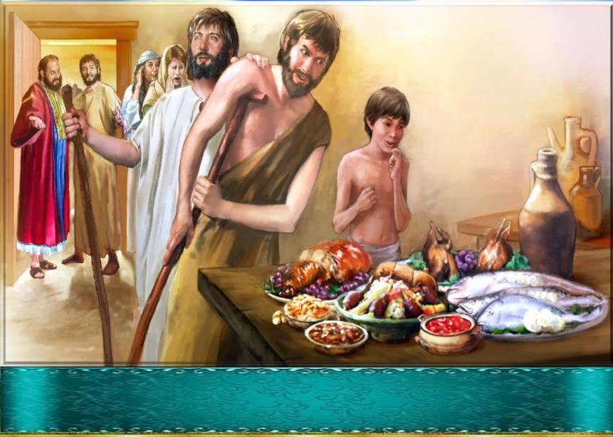
Cuando des un banquete, invita a pobres, lisiados, cojos y ciegos;

Slide 14
dichoso tú, porque no pueden pagarte; te pagarán cuando resuciten los justos.

Slide 15
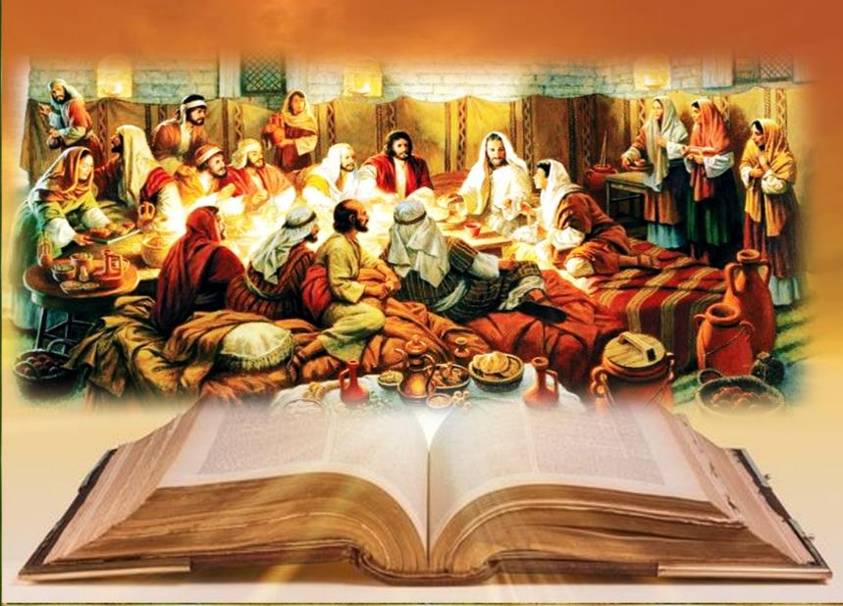
Preguntas para la lectura:
¿Qué está haciendo Jesús al comienzo del relato?, ¿dónde está?, ¿con quiénes puede estar acompañado?

Slide 16
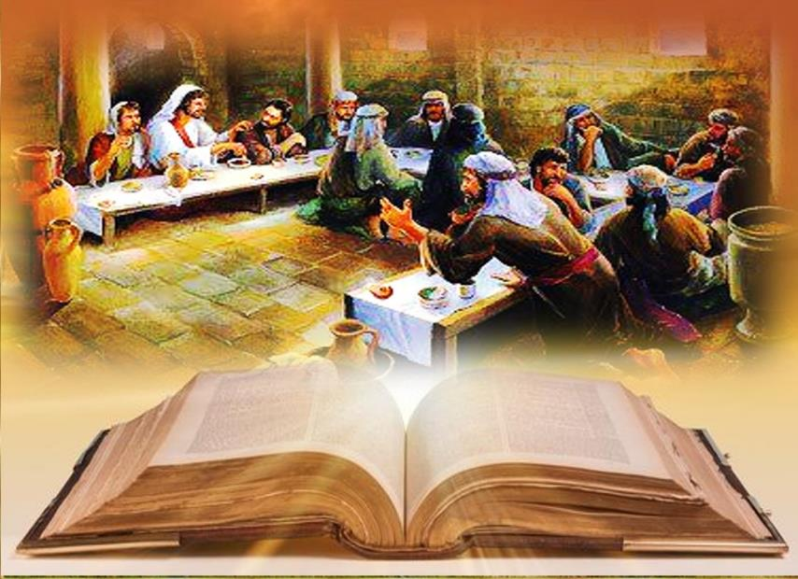
¿Cuál es la actitud y la disposición que quiere transmitir e inculcar la enseñanza sobre los primeros lugares? ,
¿qué pretende y qué busca con eso?,
¿en qué circunstancias uno
puede actuar de esa manera?

Slide 17
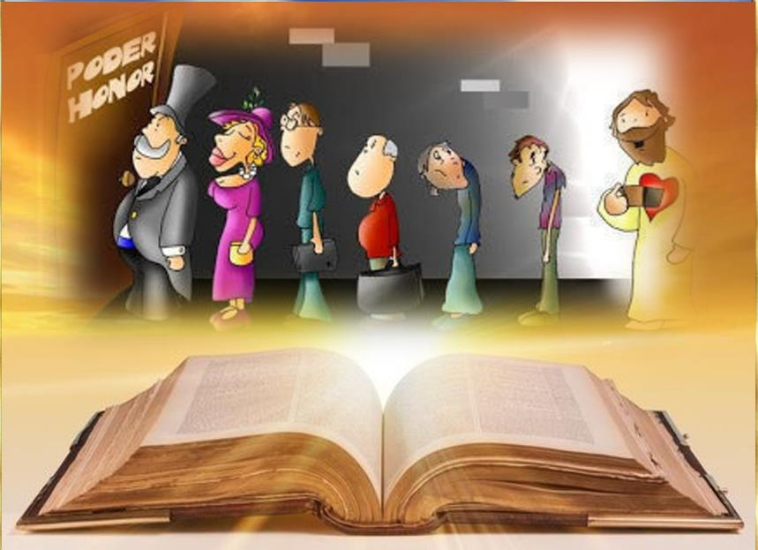
¿A qué se refiere cuando nos dice: “…el que se eleva será humillado y el que se humille será elevado…”?

Slide 18
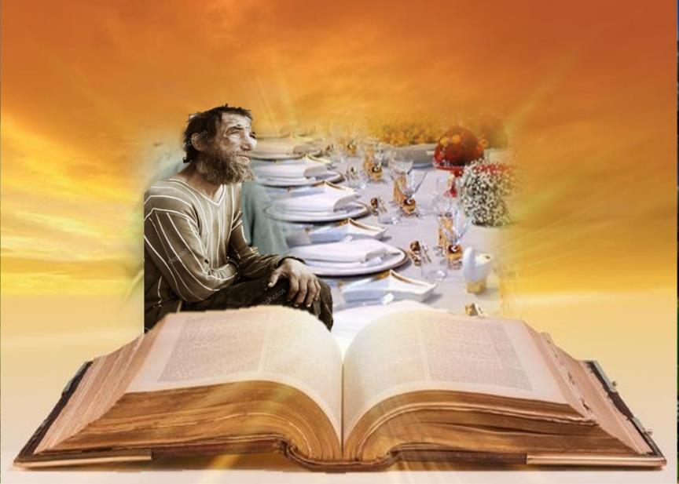
Hay dos fiestas ¿quiénes son los invitados?, ¿quiénes deberían ser los invitados?,
¿Cuál es la actitud del que invita?, ¿cuál es la actitud de los invitados?

Slide 19
¿Humanamente hablando es lógico lo que se propone?

Slide 20
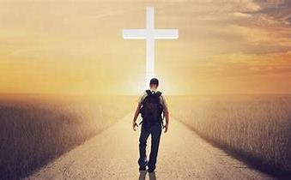
Motivación:
Seguir a Jesús hoy nos impulsa, como a los primeros cristianos, a vivir los valores del Evangelio,
contrarios tantas veces a los de este mundo. Busquemos juntos la actualidad de este texto:

Slide 21
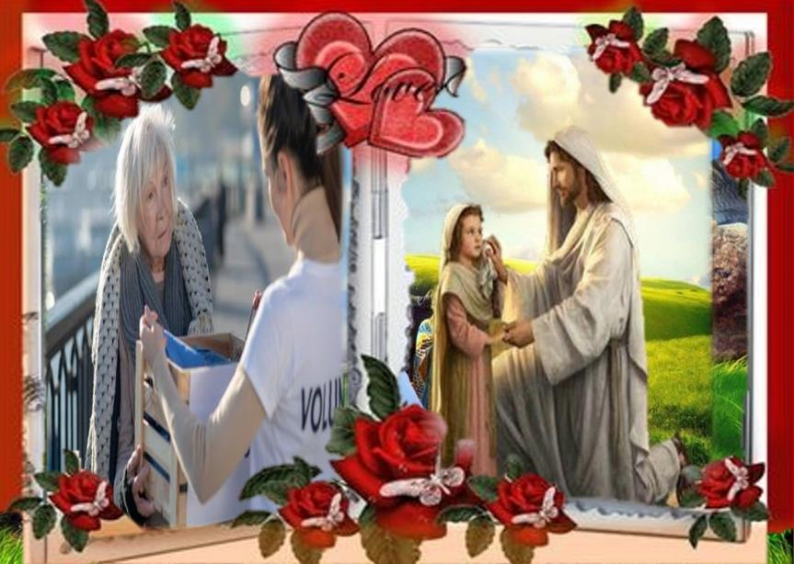
Mis actitudes
¿reflejan y actualizan las enseñanzas del Señor?

Slide 22
* Cuando hago alguna actividad,
¿qué busco?,
¿me esfuerzo por ser protagonista en el trabajo o solo busco aparentar y aparecer?,
¿cuál es mi motivación de fondo?.

Slide 23
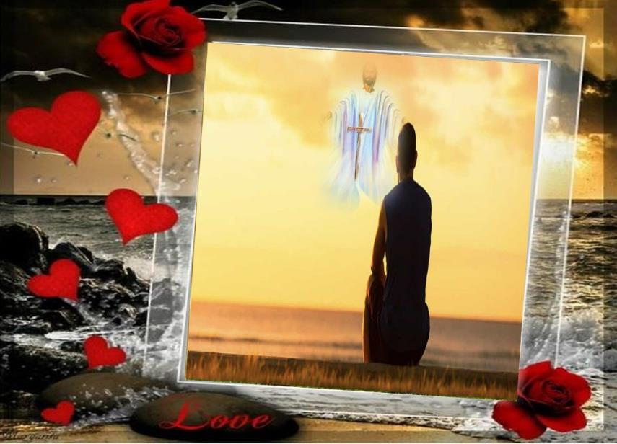
¿Soy humilde y gratuito?,
¿Tengo mi esperanza puesta en "la resurrección de los justos", como dice Jesús?

Slide 24
¿Hago parte de algún círculo cerrado?
¿Mi grupo o mi comunidad cristiana tienen esta tendencia?

Slide 25
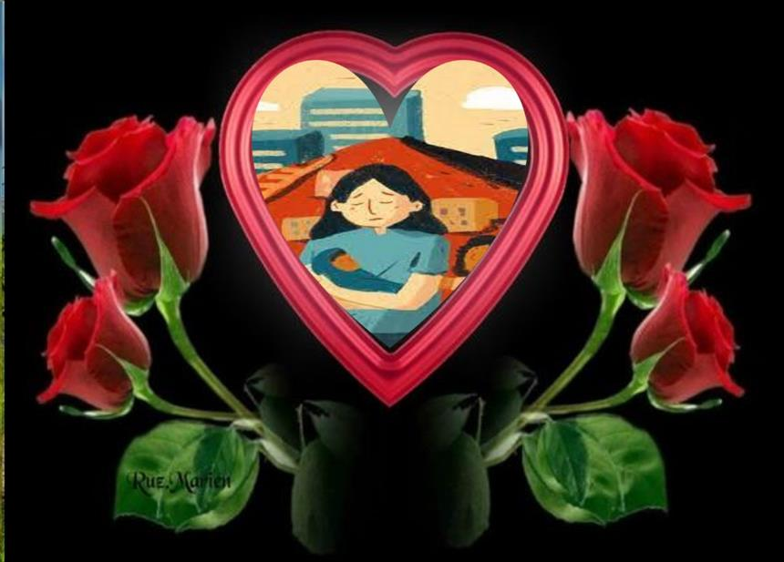
¿Por qué la Iglesia (y nosotros como miembros de ella) optó preferencial y proféticamente por los pobres?
¿Cómo la pongo en práctica?

Slide 26
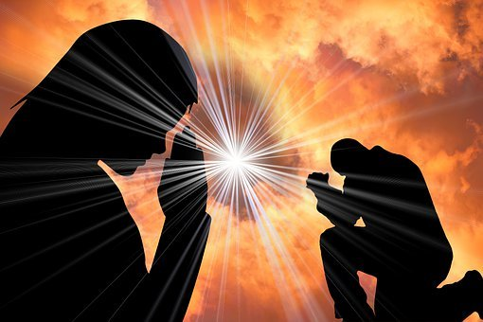
Motivación:
Desde la humildad le pedimos a Dios que nos ayude a vivir como discípulos de su Hijo, el que nacido en un pesebre, el que murió en la cruz. Traemos a la oración a todos los marginados de nuestra tierra, a aquellos que no son invitados a compartir ninguna mesa.

Slide 27
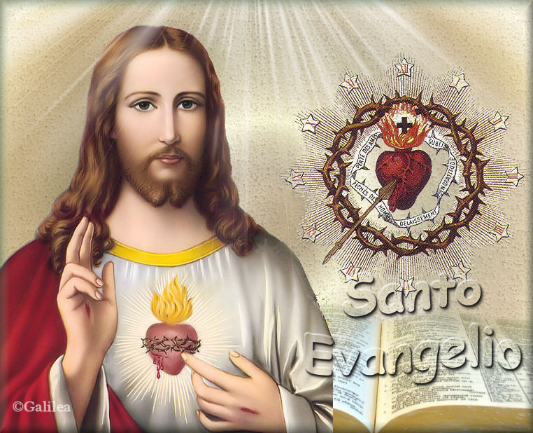
• Luego de un tiempo de oración personal, compartimos nuestra oración. Se puede recitar el salmo responsorial que corresponde a este domingo: Salmo 67

Slide 28
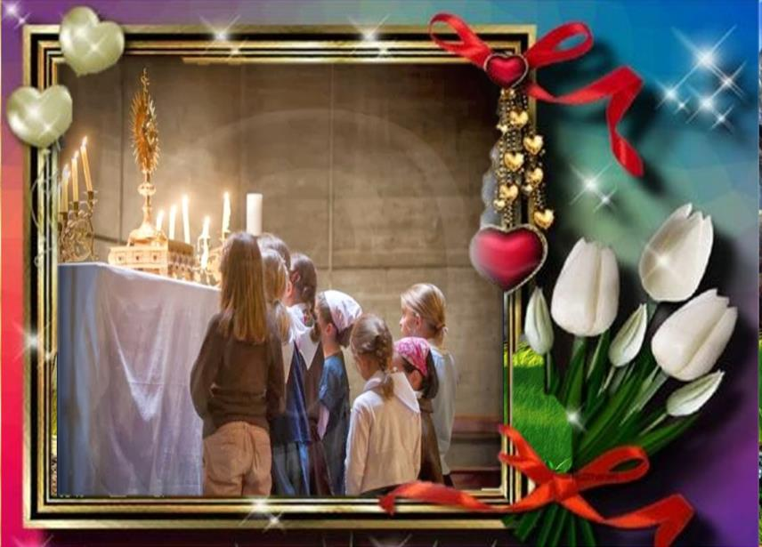
Los justos se alegran, gozan en la presencia de Dios, rebozando de alegría. Canten a Dios, toquen en su honor; su nombre es el Señor.
Salmo 67
¡Preparaste, oh Dios, casa para los pobres!

Slide 29
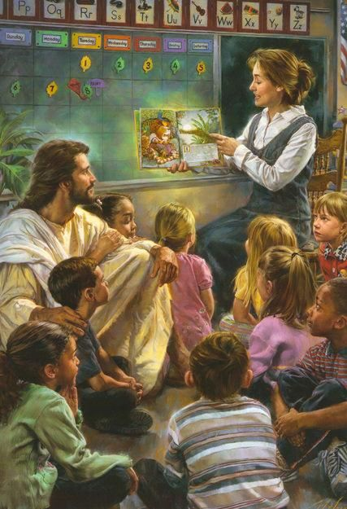
Padre de los huérfanos, protector de viudas, Dios vive en su santa morada. Dios prepara casa a los desvalidos, libera a los cautivos y los enriquece.
¡ Preparaste, oh Dios, casa para los pobres!

Slide 30
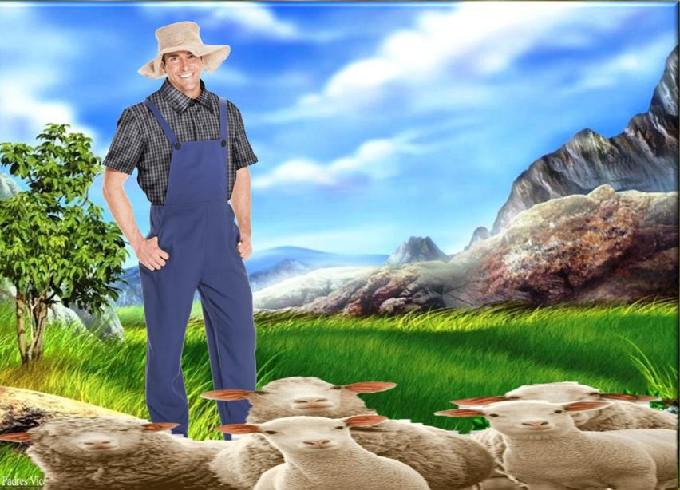
Derramaste en tu herencia, oh Dios una lluvia copiosa, aliviaste la tierra extenuada; y tu rebaño habitó en la tierra que tu bondad, oh Dios, preparó para los pobres.
¡Preparaste, oh Dios, casa para los pobres !

Slide 31
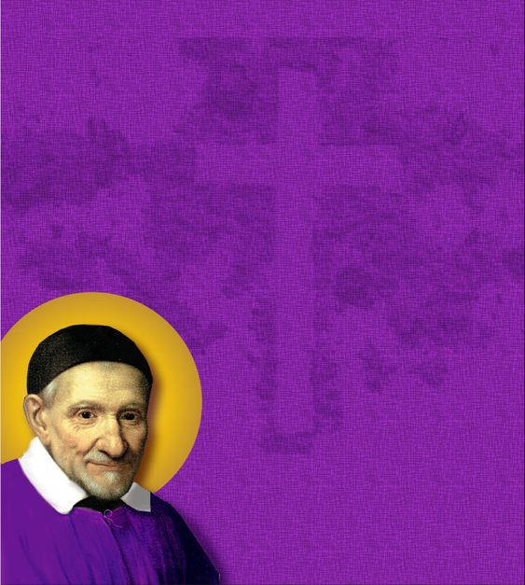
Motivación:
San Vicente nos dice acerca de la humildad:
“La humildad hace nacer en el alma todas las demás virtudes; si uno es pecador, al humillarse, se hace agradable a Dios.
Aunque fuéramos unos criminales, si recurrimos a la humildad, la humildad nos cambiará en justos; y aunque fuéramos como ángeles, si estamos privados de esta humildad, aunque tengamos
las demás virtudes, la verdad es que nos quedaremos sin ellas al faltarnos la humildad, y seremos semejantes a los condenados, que no tienen ninguna virtud. Hermanos míos, retirémonos con este pensamiento: "Si poseo todas las virtudes, menos la de la humildad, no tengo más que pecado, no soy más que un fariseo soberbio y un misionero abominable". San Vicente de Paúl (XI, 493)

Slide 32
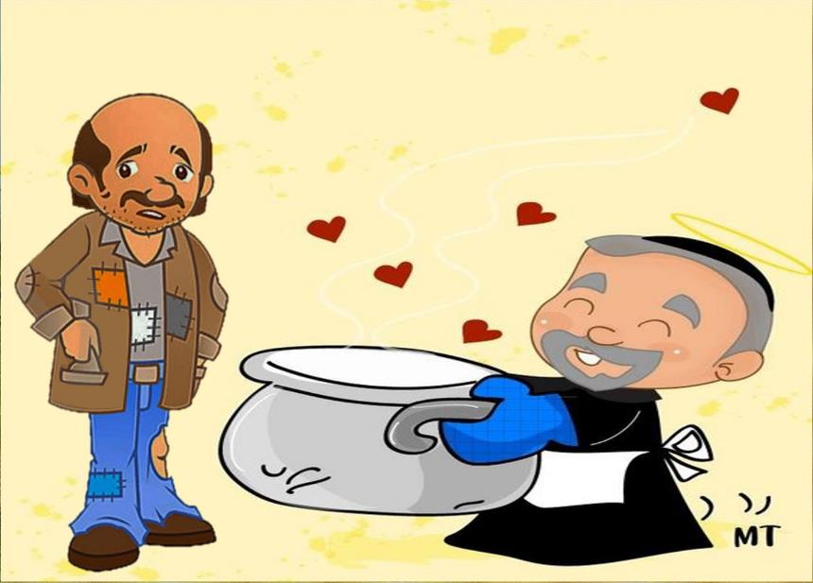
Imitar en nuestras relaciones con todos el corazón generoso de Dios hacia los pobres y sencillos

Slide 33
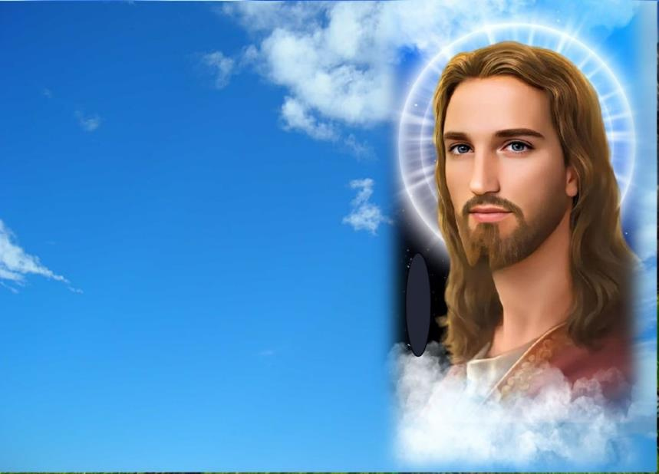
Oración final
¡Padre eterno, que quisiste que tu Hijo se revistiera de nuestra carne para ser semejante a nosotros, revístenos de su virtud de la humildad, para que seamos semejantes a él!
¡Oh Salvador! ¡Qué deseo, qué ardor, qué sed tenías tú por esta virtud, ya que trabajaste incesantemente en ella, y te esforzaste en rebajarte ante todos, y quisiste que todas las criaturas contribuyesen a tu humillación! ¿Quién podrá imitarte?, ¿Quién podrá aunque sólo sea hablar de esta virtud?

Slide 34
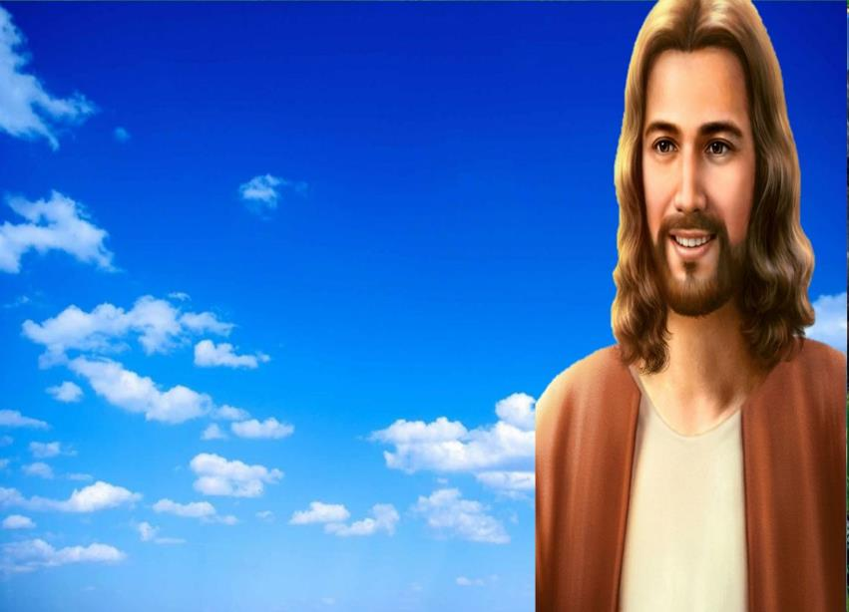
Señor, concédenos la gracia de hablarnos tú mismo de ella, las palabras de los hombres hieren los oídos, pero no penetran en el interior; pero una de las tuyas, pronunciadas en el oído de nuestros corazones, nos hará renunciar a la vana reputación por la que la mayoría de la gente se queda sin el mérito de sus acciones.
Háblanos, pues, Señor; háblanos tú mismo; seremos como otros tantos siervos que te escuchan.
Hijo único del Padre, dinos de una vez:
Aprendan de mí la humildad; y haz que esta palabra realice en nosotros lo que significa".
(San Vicente de Paúl)

Slide 35
Texto de Lectio Divina: Padre César Chávez Alva (Chuno) C.ongregación de la Misión.
Power Point : Sor Pilar Caycho Vela - Hija de la Caridad de San Vicente de Paúl

